Slide 1
সময়ঃ ০১ মিনিট
স্বাগতম
ক্লিক করুন

Slide 2
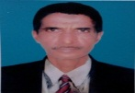
সময়ঃ ০২মিনিট
মোহাঃ রবিউল ইসলাম (সিনিয়র শিক্ষক)
ধলসা পয়ারী হযরত ওমর ফারুক দাখিল মাদরাসা, খয়েরপুর,মিরপুর, কুষ্টিয়া,বাংলাদেশ।
ক্লিক করুন

Slide 3
সময়ঃ ০০ মিনিট
আমাদের দেশ
এ দেশে আছে অনেক রকমের গাছ। আম গাছ আমাদের ব্জাতীয় গাছ। ।গাছে গাছে ফলে নানা রকমের ফল। কাঁঠাল আমাদের জাতীয় ফল
এ দেশের নদীতে আছে কতো রকমের মাছ। ইলিশ আমাদের জাতীয় মাছ ।
।
শ্রেণিঃপ্রথম শ্রেণি
বিষয়ঃ আমার বাংলা বই
বিশেষ পাঠঃ আমাদের দেশ। পাঠ্যাংশঃ (“এ দেশে আছে...... জাতীয় মাছ।”)
মোট শিক্ষার্থীঃ ৩৭ জন
উপস্থিত শিক্ষার্থীঃ ৩৩ জন
শ্রেণিঃ প্রথম
সময়ঃ ৫০মিনিট
আমার বাংলা বই
শ্রেণিঃ প্রথম
ক্লিক করুন

Slide 4
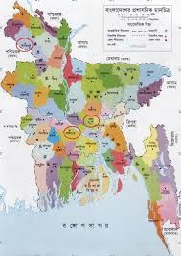
সময়ঃ ০৫ মিনিট
ক্লিক করুন
এটি কোন দেশের মানচিত্র?
বলতো আমাদের পাঠ্যসূচি কী হতে পারে?
ছবিতে কী কী দেখতে পারছ?
আমাদের দেশ

Slide 5
প্রত্যাশিত শিখনফলঃ
সময়ঃ ০০ মিনিট
প্রত্যাশা করা যাচ্ছে যে, এ পাঠ শেষে শিক্ষার্থীরা...
১. আমাদের দেশের নাম বলতে পারবে।
২. শুদ্ধ উচ্চারণে “এ দেশে আছে...... জাতীয় মাছ।” অংশটুকু পাঠ করতে পারবে।
৩. বানান করে পড়তে পারবে।
৪. লেখনবোর্ডে বানান করে লেখতে পারবে।
ক্লিক করুন

Slide 6
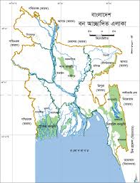
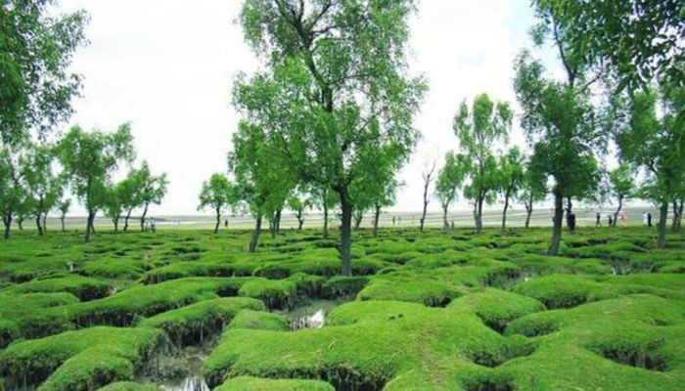
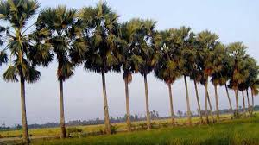
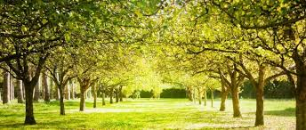
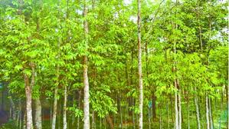
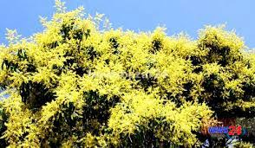
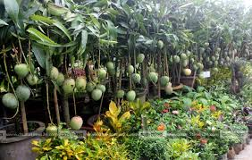
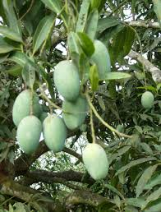
আদর্শ পাঠ
সময়ঃ ০৫ মিনিট
এ দেশে আছে অনেক রকমের গাছ। আম গাছ আমাদের জাতীয় গাছ।
ক্লিক করুন

Slide 7
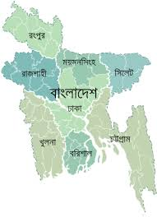
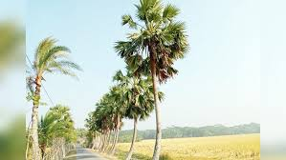
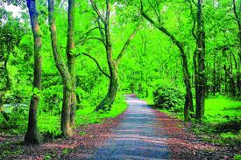
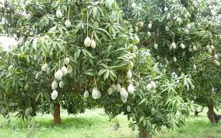
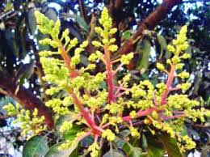
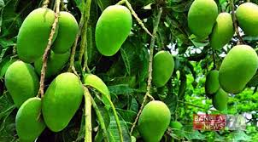
সরব পাঠ
সময়ঃ ০৫ মিনিট
এ দেশে আছে অনেক রকমের গাছ।
আম গাছ আমাদের জাতীয় গাছ।
ক্লিক করুন

Slide 8
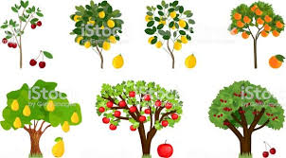
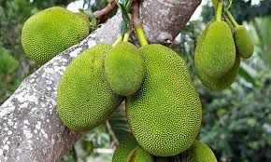
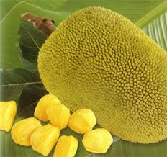
সময়ঃ ০৫ মিনিট
আদর্শ পাঠ
গাছে গাছে ফলে নানা রকমের ফল।
কাঁঠাল আমাদের জাতীয় ফল।
ক্লিক করুন

Slide 9
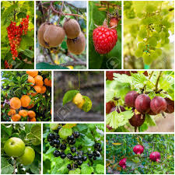
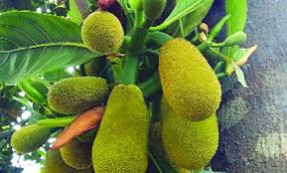
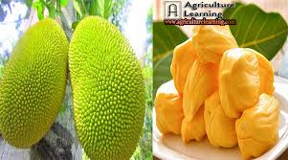
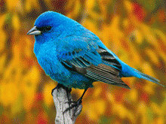
সরব পাঠ
সময়ঃ ০৫ মিনিট
গাছে গাছে ফলে নানা রকমের ফল। কাঁঠাল আমাদের জাতীয় ফল।
ক্লিক করুন

Slide 10
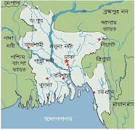
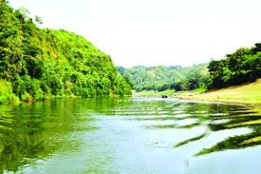
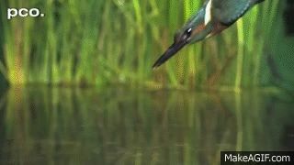
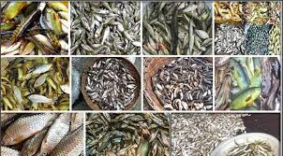
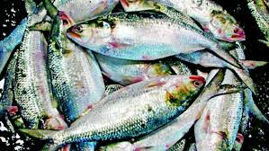
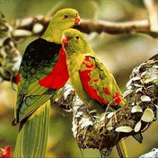
আদর্শ পাঠ
সময়ঃ ০৫ মিনিট
এ দেশের নদীতে আছে কতো রকমের মাছ।
ইলিশ আমাদের জাতীয় মাছ।
ক্লিক করুন

Slide 11
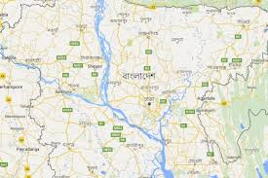
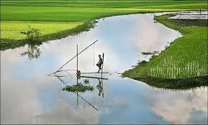
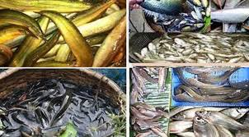
সরব পাঠ
সময়ঃ ০৫ মিনিট
এ দেশের নদীতে আছে কতো রকমের মাছ।
ইলিশ আমাদের জাতীয় মাছ।
ক্লিক করুন

Slide 12
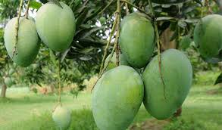
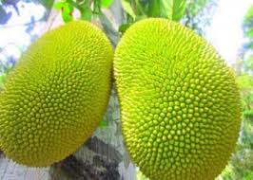
সময়ঃ ০5 মিনিট
শিক্ষার্থীদের বোর্ড ব্যবহারঃ
আম, আমাদের, কাঁঠাল,জাতীয়, ইলিশ
ক্লিক করুন

Slide 13
ক্লিক করুন
মূল্যায়নঃ
সময়ঃ ০৫ মিনিট
১.আমাদের দেশে কী ধরনের গাছ আছে?
২.আমাদের জাতীয় গাছের নাম কী ?
৩.আমাদের জাতীয় ফলের নাম কী ?
৪.ইলিশ আমাদের কী মাছ ?

Slide 14
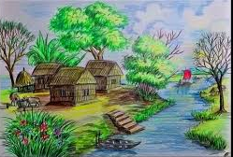
সময়ঃ ০১ মিনিট
পাঠ্যাংশঃ “এ দেশে আছে...... জাতীয় মাছ।”
বাড়ির কাজঃ
ক্লিক করুন

Slide 15
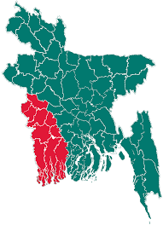
ধন্যবাদ
সময়ঃ ০১ মিনিট
আমাদের দেশ
ক্লিক করুন

